Slide 1


Banco de dados

Slide 2
Competência Geral
Administrar sistemas de gerenciamento de banco de dados
Documentar rotinas, projetos e controlando os níveis de serviço de sistemas operacionais
Banco de dados em ambientes de redes
Gerenciar a integridade dos dados do ambiente computacional

Slide 3




Contexto
Banco de dados no dia a dia:

Slide 4



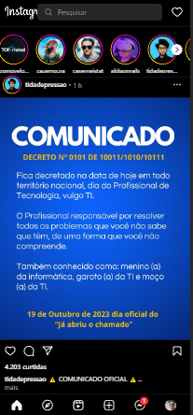
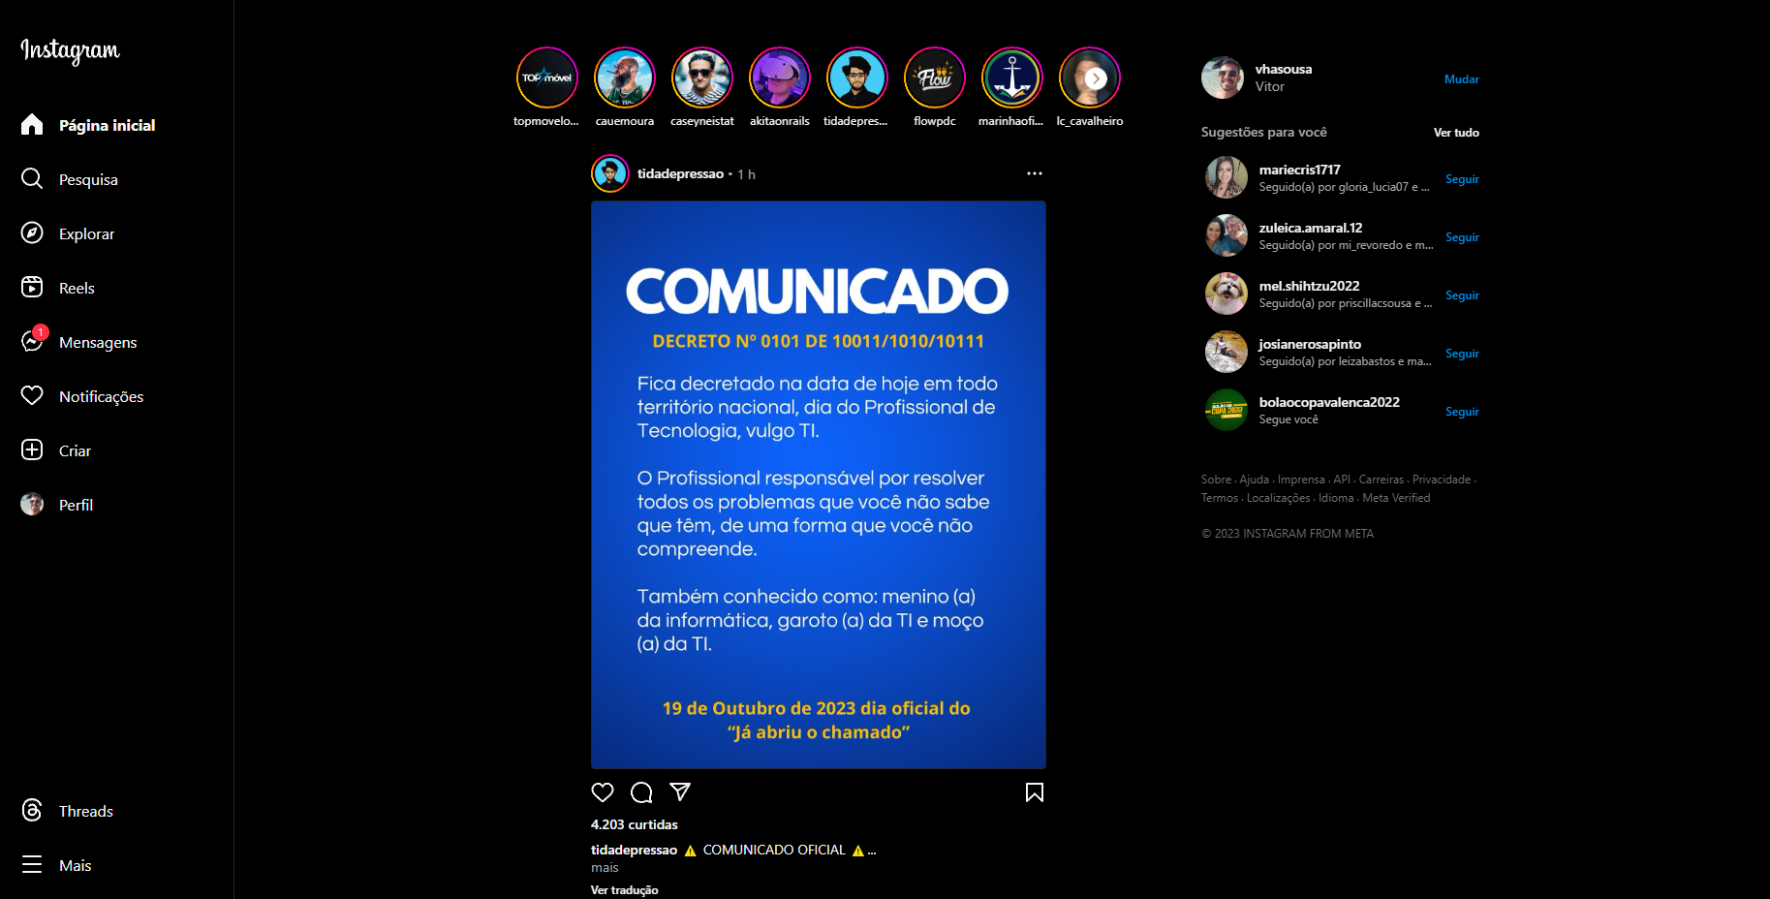
Contexto

Slide 5

Onde se aplica?
5

Slide 6

Contexto
Pequena empresa:
Como controlar suas vendas?
Como controlar os clientes?
Como controlar o estoque de produtos?

Slide 7

Contexto
A informatização é ferramenta essencial para manutenção de um ambiente de trabalho.

Slide 8

Solução
O Bancos de Dados entra como uma solução onde temos um grande volume de dados que precisam ser armazenados.
Todo o controle de clientes, produtos, funcionários, vendas, pode ser feito nesse banco de dados.

Slide 9
Benefícios
Processamento dos dados de forma mais rápida e precisa;
Possibilidade de armazenar e gerenciar grandes quantidades de informações sobre a empresa;
Acesso a informações em tempo real;
Geração de relatórios e análises precisas.

Slide 10
Termos importantes
10

Slide 11
Conceitos básicos - Dados
Dado – São elementos que isoladamente não representam nada muito relevante.
Ex.: livro, 1, tênis, celular

Slide 12
Conceitos básicos - Informação
Informação – É um conjunto de dados organizados capazes de retornar algo significativo
Ex.: 1 celular

Slide 13
Conceitos básicos - Conhecimento
Conhecimento – É a informação sendo aplicada no processo de tomada de decisão.
Ex.: Se eu tenho um celular eu devo repor o estoque

Slide 14
Conceitos básicos de Banco de Dados
14

Slide 15
Conceitos básicos – Banco de dados
Banco de Dados ou Database
“Conjunto de dados integrados que tem por objetivo atender a uma comunidade de usuários.” (Carlos Alberto Heuser, 2009)
=

Slide 16
Conceitos de BD - Tabelas
Um banco de dados é formado de várias tabelas. Tabela é uma matriz cujas linhas correspondem a registros e as colunas correspondem a campos de dados.

Slide 17
Conceitos de BD - Tabelas
Linhas
Colunas
CODIGO | NOME_JOGO | EMPRESA | ANO | GENERO
001 | Minecraft | Mojang | 2011 | Sandbox
002 | Fortnite | Epic Games | 2011 | Battle royale
003 | Call Of Duty: Black Ops 2 | Activision | 2012 | FPS
004 | Need for Speed: Underground 2 | EA | 2004 | Corrida
005 | Battlefield 3 | EA | 2011 | FPS
006 | Skate 3 | EA | 2010 | Simulação
007 | Tony Hawks Pro Skater HD | Activision | 2012 | Simulação

Slide 18
Conceitos de BD
Registro – É um conjunto de campos
CODIGO | NOME_JOGO | EMPRESA | ANO | GENERO
003 | Call Of Duty: Black Ops 2 | Activision | 2012 | FPS
Campo – É o dado dentro de uma tabela
NOME_JOGO
Call Of Duty: Black Ops 2

Slide 19
Conceitos de BD
Observando o slide anterior, onde temos dados e onde está a informação?

Slide 20
Conceitos de BD
Tabela de jogos
CODIGO | NOME_JOGO | EMPRESA | ANO | GENERO
001 | Minecraft | Mojang | 2011 | Sandbox
002 | Fortnite | Epic Games | 2011 | Battle royale
003 | Call Of Duty: Black Ops 2 | Activision | 2012 | FPS
004 | Need for Speed: Underground 2 | EA | 2004 | Corrida
005 | Battlefield 3 | EA | 2011 | FPS
006 | Skate 3 | EA | 2010 | Simulação
007 | Tony Hawks Pro Skater HD | Activision | 2012 | Simulação

Slide 21
Exercício 1
1.1 Qual é o registro presente na 4ª linha
1.2 Qual é o dado presente na coluna de empresas, na 5ª linha

Slide 22
Resumo
https://miro.com/app/board/uXjVMbCIP4o=/?share_link_id=463795885546

Slide 23

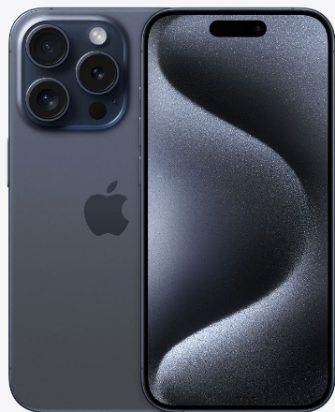
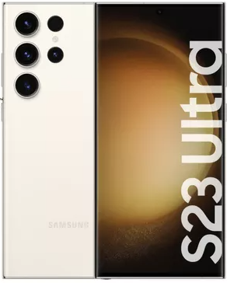
Exercício – Transformando em tabelas
Crie uma tabela a partir de objetos:
Celular
Marca | Versão | Cor | Preço
Samsung | A54 | Verde-lima | R$1.980,00
Iphone | 15 | Titânio azul | R$9.299,00
Samsung | S23 | Creme | R$5.949,00

Slide 24



Exercício – Transformando em tabelas

Slide 25
Exercício – Transformando em tabelas
Crie uma tabela a partir de objetos:
Livros

Slide 26
Exercício – Transformando em tabelas
Crie uma tabela a partir de objetos:
Funcionários

Slide 27
Tipos de dados
Crie uma tabela a partir de objetos:
Funcionários
Nome | CPF | Cargo | Salario | Nascimento
João Vitor Almeida | 111.111.111-11 | TI | 2000,00 | 1998-09-04
Paulo Vítor Araújo | 222.222.222.22 | Recursos Humanos | 3000,00 | 1999-03-12
Millena Silva | 333.333.333-33 | Produção | 5000,00 | 2003-06-09

Slide 28
Exercício – Transformando em tabelas
Crie uma tabela a partir de objetos:
Alunos

Slide 29
Exercício – Transformando em tabelas
Crie uma tabela a partir de objetos:
Alunos
Matrícula | Nome | Curso
000100 | Leon Marques | Programador
000101 | Eduardo Madureira | Programador
000200 | Lucas Cavalheiro | Eletricista

Slide 30
Exercício – Transformando em tabelas
Crie uma tabela a partir de objetos:
Cursos

Slide 31
Exercício – Transformando em tabelas
Crie uma tabela a partir de objetos:
Cursos
Código | Nome do Curso | Qtd. Vagas
1 | Programador | 30
2 | Eletrotécnica | 20
3 | Auxiliar Administrativo | 40

Slide 32
Domínio do atributo
Domínio do atributo | Aplicação
INTEGER OU INT | Um inteiro de tamanho normal. De -2147483648 a 2147483647
FLOAT | Um número decimal, onde N é número de dígitos e P o número de casas após a vírgula
DATE | Suporta uma data. No formato YYYY-MM-DD
DATETIME | Uma combinação de data e hora. No formato YYYY-MM-DD HH:MM:SS
TIME | Suporta uma hora. No formato HH:MM:SS
CHAR(T) | Cadeia de caracteres. Em T deve ser determinado o tamanho da coluna
VARCHAR(T) | Cadeia de caracteres. Em T deve ser determinado o tamanho da coluna

Slide 33
Exercício – Transformando em tabelas
Funcionários
Nome varchar(60) | CPF char(12) | Cargo varchar(60) | Salario float | Nascimento date
João Vitor Almeida | 111.111.111-11 | TI | 2000,00 | 1998-09-04
Paulo Vítor Araújo | 222.222.222.22 | Recursos Humanos | 3000,00 | 1999-03-12
Millena Silva | 333.333.333-33 | Produção | 5000,00 | 2003-06-09

Slide 34
Tipos de dados
Alunos
Matrícula int | Nome varchar(45) | Curso varchar(45)
100 | Leon Marques | Programador
101 | Eduardo Madureira | Programador
200 | Lucas Cavalheiro | Eletricista

Slide 35
Tipos de dados
Cursos
Código int | Nome do Curso varchar(45) | Qtd. Vagas int
1 | Programador | 30
2 | Eletrotécnica | 20
3 | Auxiliar Administrativo | 40

Slide 36
Código
36

Slide 37
Código
Abra o MySQL Workbench
Conecte ao BD
Senha: alunolab

Slide 38

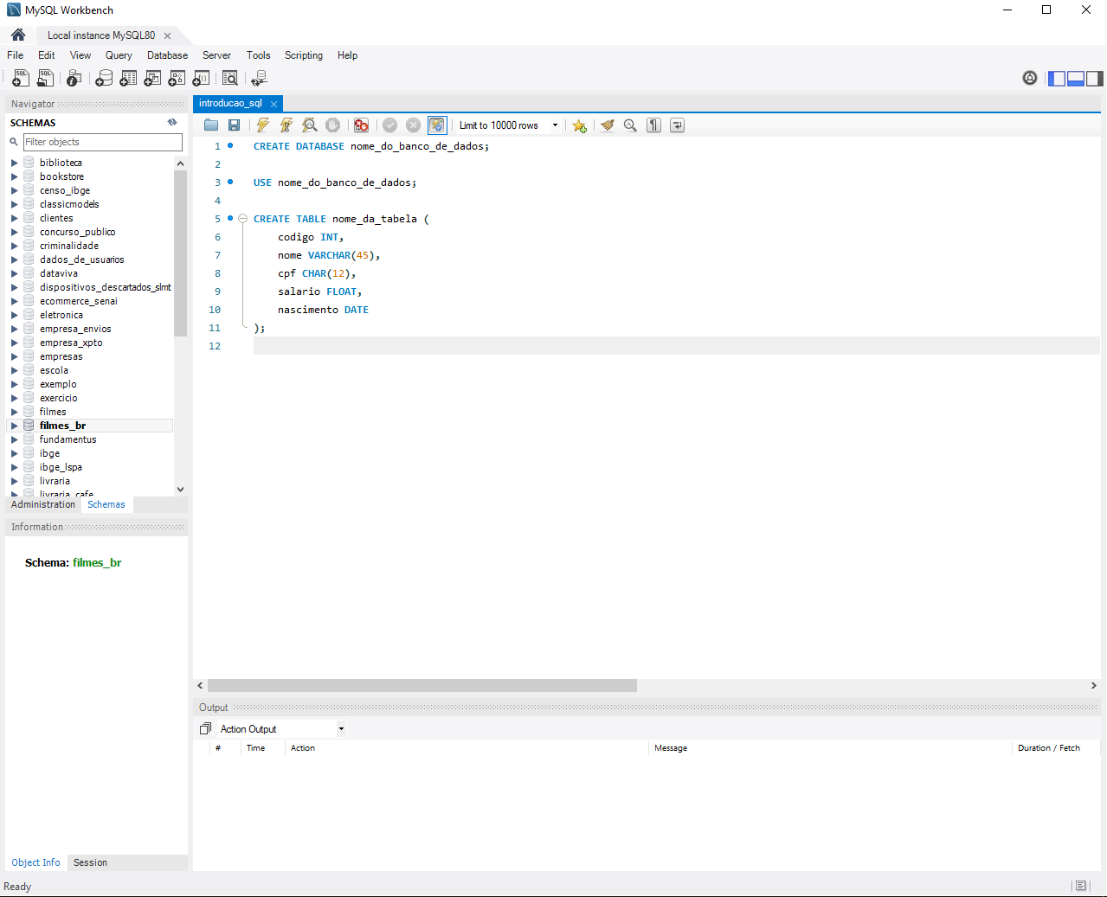
Conhecendo software

Slide 39
Criando Banco de dados
=

Slide 40
Ativando Banco de dados

Slide 41
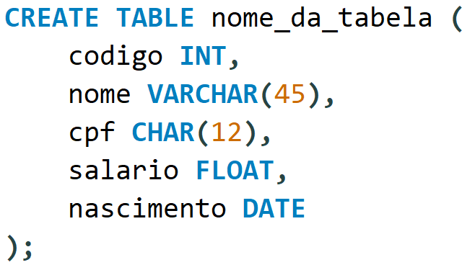
Criando tabela
Código | Nome | CPF | Salario | Nascimento

Slide 42

Cadastrando dados na tabela
Código | Nome | CPF | Salario | Nascimento
100 | Vitor Hugo | 111111111-11 | 2000.00 | 1998-09-04

Slide 43

Consultando dados na tabela

Slide 44
Praticando
44

Slide 45

Praticando
Crie uma pasta na Área de Trabalho chamada Banco de Dados
Dentro dessa pasta, crie uma outra pasta chamada AULA 1
No MySQL Workbench, crie um novo arquivo SQL em branco a cada novo exercício executado.

Slide 46
Exercício 1
Crie um banco de dados chamado empresa_xpto
Ative esse banco de dados
Crie a tabela funcionarios seguindo o modelo abaixo:
Em seguida, cadastre os 3 funcionário e consulte para verificar se realmente criou.
Nome varchar(60) | CPF char(12) | Cargo varchar(60) | Salario float | Nascimento date
João Vitor Almeida | 111.111.111-11 | TI | 2000,00 | 1998-09-04
Paulo Vítor Araújo | 222.222.222.22 | Recursos Humanos | 3000,00 | 1999-03-12
Millena Silva | 333.333.333-33 | Produção | 5000,00 | 2003-06-09

Slide 47

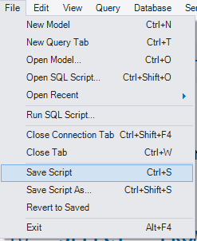
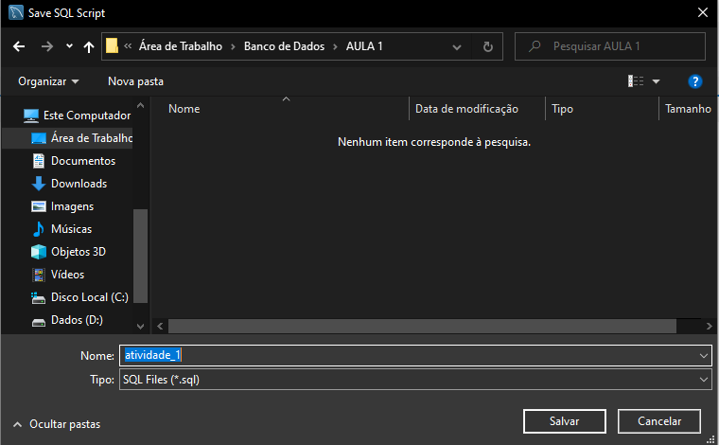
Praticando
Salve cada arquivo dentro da pasta AULA 1
1
3 – Acessar a pasta
2
4 – Nome do arquivo
5

Slide 48
Exercício 2.0
Crie um banco de dados com um nome que faça sentido com o contexto da tabela descrita abaixo;
Crie a tabela;
Cadastre os dados e no final faça uma consulta.
Alunos
Matrícula int | Nome varchar(45) | Curso varchar(45)
100 | Leon Marques | Programador
101 | Eduardo Madureira | Programador
200 | Lucas Cavalheiro | Eletricista

Slide 49
Exercício 2.1
Utilizando o mesmo banco de dados da atividade anterior crie a tabela e faça os cadastros como demonstrado abaixo. Utilize o mesmo arquivo da atividade anterior.
Cursos
Código | Nome do Curso | Qtd. Vagas int
1 | Programador | 30
2 | Eletrotécnica | 20
3 | Auxiliar Administrativo | 40

Slide 50
DESAFIO – Crie um BD, tabela e cadastre os 3 livros a seguir

Slide 51


Dúvidas?

Slide 52

Fontes
https://www.provafacilnaweb.com.br/blog/curva-do-esquecimento/
https://ead.pucpr.br/blog/curva-esquecimento
Projeto de Banco de Dados (6ª Edição)
Carlos Alberto Heuser
Ed. bookman

Slide 53


